Slide 1
Django开发教程(二)
2017年春节学期
王津
2017-4-10

Slide 2
Django开发教程(二)
有趣的表单
用户验证
使用模板
Cookies和Sessions
使用DRR进行验证
Bootstrap和Rango

Slide 3
Django开发教程(二)
有趣的表单
用户验证
使用模板
Cookies和Sessions
使用DRR进行验证
Bootstrap和Rango

Slide 4
Django开发教程(二)
有趣的表单-基本流程
基本步骤包括创建表单和允许用户通过表单输入数据.
在Django应用目录创建forms.py目录来存储和表单相关的类.
为每个使用表单的模块创建ModelForm类.
定制你的表单.
创建或修改表单的视图 - 包括展示表单,存储表单数据,当用户输入错误数据(或者根本没有输入)时显示错误标志.
创建或修改你表单的模板.
为新视图增加urlpattern映射(如果你创建了一个新的).
这个流程将会比先前的都复杂些,我们创建的视图也会非常复杂.但是孰能生巧,如果多练几次就非常好掌握了.

Slide 5
Django开发教程(二)
创建ModelForm类
在rango的forms.py模块里我们将会创建一些继承自ModelForm的类.实际上,ModelForm是一个帮助函数,它允许你在一个已经存在的模型里创建Django表单.因为我们定义了两个模型(Category和Page),我们将会分别为它们创建ModelForms.
from django import forms
from rango.models import Page, Category
class CategoryForm(forms.ModelForm):
name = forms.CharField(max_length=128, help_text="Please enter the category name.")
views = forms.IntegerField(widget=forms.HiddenInput(), initial=0)
likes = forms.IntegerField(widget=forms.HiddenInput(), initial=0)
slug = forms.CharField(widget=forms.HiddenInput(), required=False)
class Meta: # Provide an association between the ModelForm and a model
model = Category
fields = ('name',)
class PageForm(forms.ModelForm):
title = forms.CharField(max_length=128, help_text="Please enter the title of the page.")
url = forms.URLField(max_length=200, help_text="Please enter the URL of the page.")
views = forms.IntegerField(widget=forms.HiddenInput(), initial=0)
class Meta:
model = Page
exclude = ('category',)

Slide 6
Django开发教程(二)
创建和增加目录视图
创建CategoryForm类以后,我们需要创建一个新的视图来展示表单并传递数据.在rango/views.py中增加如下代码.
from rango.forms import CategoryForm
def add_category(request):
if request.method == 'POST':
form = CategoryForm(request.POST)
if form.is_valid():
form.save(commit=True)
return index(request)
else:
print form.errors
else:
form = CategoryForm()
return render(request, 'rango/add_category.html', {'form': form})

Slide 7
Django开发教程(二)
新的add_category()视图增加几个表单的关键功能.首先,检查HTTP请求方法是GET还是POST.我们根据不同的方法来进行处理 - 例如展示一个表单(如果是GET)或者处理表单数据(如果是POST) -所有表单都是相同URL.add_category()视图处理以下三种不同情况:
为添加目录提供一个新的空白表单;
保存用户提交的数据给模型,并转向到Rango主页;
如果发生错误,在表单里展示错误信息.
GET和POST是什么意思?他们是HTTP请求的两个不同类型.
一个HTTPGET用来请求指定的资源.换句话说,不管他是网页,图片还是文件,我们都可以用HTTPGET来获取.
相反的HTTPPOST用来提交客户端网页浏览器的数据.这种请求类型用来提交HTML表单.
一个HTTPPOST也可能用来在服务器上创建新的资源(例如新的数据库条目),以后可以通过HTTPGET请求.

Slide 8
Django开发教程(二)
创建增加目录模板
让我们创建templates/rango/add_category.html文件.
<!DOCTYPE html>
<html>
<head>
<title>Rango</title>
</head>
<body>
<h1>Add a Category</h1>
<form id="category_form" method="post" action="/rango/add_category/">
{% csrf_token %}
{% for hidden in form.hidden_fields %}
{{ hidden }}
{% endfor %}
{% for field in form.visible_fields %}
{{ field.errors }}
{{ field.help_text }}
{{ field }}
{% endfor %}
<input type="submit" name="submit" value="Create Category" />
</form>
</body>
</html>

Slide 9
Django开发教程(二)
映射增加目录视图
现在我们需要映射add_category()视图.在模板里我们使用/rango/add_category/URL来提交.所以我们需要修改rango/urls.py的urlpattterns.
在这里顺序并不重要.更多内容需要查看official Django documentation on how Django process a request.我们增加的URL是/rango/add_category/.
urlpatterns = [
url(r'^$', views.index, name='index'),
url(r'^about/$', views.about, name='about'),
url(r'^add_category/$', views.add_category, name='add_category'), # NEW MAPPING!
url(r'^category/(?P<category_name_slug>[\w\-]+)/$', views.category, name='category'),
]

Slide 10
Django开发教程(二)
修改主页内容
作为最后一步,让我们在首页里加入链接.修改rango/index.html文件,在</body>前添加如下代码.
<a href="/rango/add_category/">Add a New Category</a><br />

Slide 11
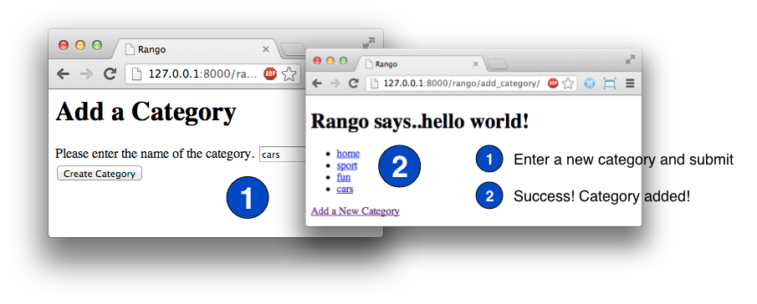
Django开发教程(二)
Demo
现在试一试!启动Django服务,进入http://127.0.0.1:8000/rango/.用新加的链接跳转到增加目录页面,然后增加页面.下图是增加目录和首页截图.

Slide 12
Django开发教程(二)
清理表单
记得我们Page模型有一个url属性设置为URLField类型.在相应的HTML表单,Django希望任何文本输入的URL字段是一个完整的URL.然而,用户能发现输入像http://www.url.com这种形式有些繁琐 - 确实,用户很有可能不知道如何构成一个url
设想有时候用户输入并不是一定正确,我们可以重写ModelForm模块里clean()方法.这个方法会在表单数据存储到模型实例之前被调用,所以它可以让我们验证甚至修改用户输入的数据.在我们上面的例子中,我们可以检查url字段的值是否以http://开头 - 如果不是我们可以在用户前面添加上http://.

Slide 13
Django开发教程(二)
class PageForm(forms.ModelForm):
...
def clean(self):
cleaned_data = self.cleaned_data
url = cleaned_data.get('url')
if url and not url.startswith('http://'):
url = 'http://' + url
cleaned_data['url'] = url
return cleaned_data
在clean()方法里.
表单数据的字典从ModelForm的cleaned_data属性获取.
你希望检查的表单字段可以在cleaned_data字典中获取.使用.get()字典方法获取表单值.如果用户没有表单字段,那么cleaned_data字典就没有这项.在这种情况下.get()会返回None而不是引发异常.浙江会是你的代码更加简洁!
处理你希望处理的表单字段.如果输入了一个值,检查这个值.如果不是你希望的值,你可以在存储到cleaned_data字典之前增加一些逻辑来修改这个值.
必须每次都是以返回cleaned_data字典来结束clean()方法.如果没有将会得到错误提示.

Slide 14
Django开发教程(二)
练习
练习下面题目巩固所学.
当在增加目录表单输入空值将会发生什么?
增加一个已存在的目录会发生什么?
访问不存在的目录会发生什么?
当用户访问一个不存在的目录时如何优雅的处理?
查看 part four of the official Django Tutorial

Slide 15
Django开发教程(二)
创建增加页面视图,模板和URL映射
下一步是要求用户对于给出的目录增加页面.为了时间这个,我们需要重复上面相同的流程 - 创建一个新的试图(add_page()),一个新的模板(rango/add_page.html),URL映射和在目录页面增加一个链接.这里给出一点提示.
from rango.forms import PageForm
def add_page(request, category_name_slug):
try:
cat = Category.objects.get(slug=category_name_slug)
except Category.DoesNotExist:
cat = None
if request.method == 'POST':
form = PageForm(request.POST)
if form.is_valid():
if cat:
page = form.save(commit=False)
page.category = cat
page.views = 0
page.save() # probably better to use a redirect here.
return category(request, category_name_slug)
else:
print form.errors

Slide 16
Django开发教程(二)
else:
form = PageForm()
context_dict = {'form':form, 'category': cat}
return render(request, 'rango/add_page.html', context_dict)
提示
修改category()视图,把category_name_slug加入进视图的context_dict字典.
修改category.html添加/rango/category/<category_name_url>/add_page/链接.
确保只有请求的目录存在时才会出现链接 -页面存在或不存在皆可.例如,在模板用{% if category %} .... {% else %} A category by this name does not exist {% endif %}.
在rangp/urls.py修改URL映射.
在’rango/category.html’中增加

Slide 17
Django开发教程(二)
有趣的表单
用户验证
使用模板
Cookies和Sessions
使用DRR进行验证
Bootstrap和Rango

Slide 18
Django开发教程(二)
教程的下一部分将教会你Django的用户验证机制.我们将会使用Django标准包django.contrib.auth的auth应用.通过 Django’s official documentation on Authentication,应用包含下面几方面.
用户.
权限:一系列的二进制标志(例如 yes/no)决定用户可以做或不可以做什么.
群组:为不止一个用户提供权限的方法.
用户登录的表单和视图工具,还有限制内容.
在用户验证方面Django可以做很多.我们将从基础开始学习.这将非常有利于建立使用它们的信心和它们运行的理念.

Slide 19
Django开发教程(二)
在你使用Django的验证之前,你需要确定在你的Rango项目的settings.py文件里已经设置了相关内容.
在settings.py文件里找到INSTALLED_APPS元组,检查django.contrib.auth和django.contrib.contenttypes是否在元组里.
INSTALLED_APPS = (
'django.contrib.admin',
'django.contrib.auth', # add this new
'django.contrib.contenttypes', # add this new
'django.contrib.sessions',
'django.contrib.messages',
'django.contrib.staticfiles',
'rango',
)

Slide 20
Django开发教程(二)
django.contrib.auth为Django提供访问认证系统,
django.contrib.contenttypes可以通过认证的应用程序来跟踪安装的数据库模型.
密码默认将会用 PBKDF2 algorithm进行储存,它可以安全的保存你用户的数据.在 official Django documentation on how django stores passwords你可以了解到更多,文档还提供了使用不同的哈希算法来提高安全等级.

Slide 21
Django开发教程(二)
用户模型
Django认证系统最重要的部分就是User对象,它位于django.contrib.auth.models.User.一个User对象代表了和Django应用交互的用户. Django documentation on User objects 有详尽的描述.
User模型主要有5个属性.它们是:
账户的用户名;
账户密码;
用户邮箱地址;
用户名;
用户姓;
模型也有其他一些属性像is_active(决定账户是活动还是非活动状态).查看official Django documentation on the user model,这里有完整的User模型属性列表.

Slide 22
Django开发教程(二)
增加用户属性
如果你希望在User模型里加入其他属性,你需要创建一个和User模型相关的模型.对于我们的Rango应用,我们希望为我们的用户增加两个属性.我们希望包含:
URLField,允许用户写明自己的网站;
ImageField,允许用户在它们的档案里添加图片.
可以再Rango的models.py文件里增加模型.让我们加入UserProfile模型:

Slide 23
Django开发教程(二)
from django.contrib.auth.models import User
class UserProfile(models.Model):
# This line is required. Links UserProfile to a User model instance.
user = models.OneToOneField(User)
# The additional attributes we wish to include.
website = models.URLField(blank=True)
picture = models.ImageField(upload_to='profile_images', blank=True)
def __unicode__(self):
return self.user.username
在这里我们还可以直接继承User模型来增加这些字段.但是因为其他应用也可能需要存取User模型,所以这里不建议使用继承,而是使用一对一关系来代替.

Slide 24
Django开发教程(二)
定义完UserProfile模型,我们需要修改Rango的admin.py文件使管理界面包含UserPrifile模型.在admin.py文件里添加如下.
我们在修改模型后需要更新数据库.在终端里运行
$ python manage.py makemigrations rango来为UserProfile模型创建迁移脚本.
然后运行
$ python manage.py migrate.
from rango.models import UserProfile
admin.site.register(UserProfile)

Slide 25
Django开发教程(二)
用户认证已经处理完毕,我们现在需要让用户在网站上进行注册.我们将通过创建新视图和模板来达到这个目的.
为用户提供注册服务我们需要以下几步:
创建UserForm和UserProfileForm.
增加创建新用户视图.
增加展示UserForm和UserProfileForm的模板.
映射URL.
在主页放置注册页链接

Slide 26
Django开发教程(二)
创建UserForm和UserProfileForm
在rango/forms.py中,我们需要创建两个继承自forms.ModelForm的类.一个是为User模型创建的,一个是为UserProfile创建的.这两个继承自ModelForm的类给我们提供展示HTML表单所需要的表单字段.
在rango/forms.py文件,让我们创建这两个类.
class UserForm(forms.ModelForm):
password = forms.CharField(widget=forms.PasswordInput())
class Meta:
model = User
fields = ('username', 'email', 'password')
class UserProfileForm(forms.ModelForm):
class Meta:
model = UserProfile
fields = ('website', 'picture')

Slide 27
Django开发教程(二)
这里我们仅仅需要展示User模型的username,email和password字段,和UserProfile模型的website和picture字段.当用户注册的时候我们需要连接UserPrifile模型的user字段.
看到了吧UserForm包含一个定义password属性.当User模型实例默认包含password属性时,HTML表单元素将不会隐藏密码.如果用户输入密码,那么这个密码就会可见.所以我们修改password属性作为CharField实例并使用PasswordInput()组建,这时用户输入就会被隐藏.
最后,记得在forms.py模块顶部包含下面引用!
from django import forms
from django.contrib.auth.models import User
from rango.models import Category, Page, UserProfile

Slide 28
Django开发教程(二)
from rango.forms import UserForm, UserProfileForm
def register(request):
registered = False
if request.method == 'POST':
user_form = UserForm(data=request.POST)
profile_form = UserProfileForm(data=request.POST)
if user_form.is_valid() and profile_form.is_valid():
user = user_form.save()
user.set_password(user.password)
user.save()
profile = profile_form.save(commit=False)
profile.user = user
if 'picture' in request.FILES:
profile.picture = request.FILES['picture']
profile.save()
registered = True
else:
print user_form.errors, profile_form.errors
else:
user_form = UserForm()
profile_form = UserProfileForm()
return render(request,
'rango/register.html',
{'user_form': user_form, 'profile_form': profile_form, 'registered': registered} )

Slide 29
Django开发教程(二)
现在我们创建rang/register.html加入如下代码:
<!DOCTYPE html>
<html>
<head>
<title>Rango</title>
</head>
<body>
<h1>Register with Rango</h1>
{% if registered %}
Rango says: <strong>thank you for registering!</strong>
<a href="/rango/">Return to the homepage.</a><br />
{% else %}
Rango says: <strong>register here!</strong><br />
<form id="user_form" method="post" action="/rango/register/" enctype="multipart/form-data">
{% csrf_token %}
{{ user_form.as_p }}
{{ profile_form.as_p }}
<input type="submit" name="submit" value="Register" />
</form>
{% endif %}
</body>
</html>

Slide 30
Django开发教程(二)
视图register()的URL映射
urlpatterns = [
url(r'^$', views.index, name='index'),
url(r'^about/$', views.about, name='about'),
url(r'^add_category/$', views.add_category, name='add_category'),
url(r'^category/(?P<category_name_slug>[\w\-]+)/$', views.category, name='category'),
url(r'^category/(?P<category_name_slug>\w+)/add_page/$', views.add_page, name='add_page'),
url(r'^register/$', views.register, name='register'), # ADD NEW PATTERN!
]

Slide 31
Django开发教程(二)
user_login view
def user_login(request): if request.method == 'POST': username = request.POST.get('username') password = request.POST.get('password') user = authenticate(username=username, password=password) if user: if user.is_active: login(request, user) return HttpResponseRedirect('/rango/') else: return HttpResponse("Your Rango account") else: print("Invalid login details: {0}, {1}".format(username, password)) return HttpResponse("Invalid login details supplied.") else: return render(request, 'rango/login.html', {})

Slide 32
Django开发教程(二)
Login.html
<!DOCTYPE html> <html> <head> <title>Rango</title> </head> <body> <h1>Login to Rango</h1> <form id="login_form" method="post" action="/rango/login/"> {% csrf_token %} Username: <input type="text" name="username" value="" size="50" /> <br /> Password: <input type="password" name="password" value="" size="50" /> <br /> <input type="submit" value="submit" /> </form> </body> </html>

Slide 33
Django开发教程(二)
最后一步是为我们的登录页提供链接.所以我们需要修改在tmplates/rango目录里的index.html文件.找到先前创建的增加目录链接和注册链接,在后面添加.如果你希望进行分割以下可以在链接前面包含(<br />).
在头部替换下面的代码.注意到我们使用了user对象,它是通过上下文传递给Django的模板的.通过它我们可以知道用户是否登录(验证).如果用户登录了我们可以提供给详细信息.
<a href="/rango/login/">Login</a>
{% if user.is_authenticated %}
<h1>Rango says... hello {{ user.username }}!</h1>
{% else %}
<h1>Rango says... hello world!</h1>
{% endif %}

Slide 34
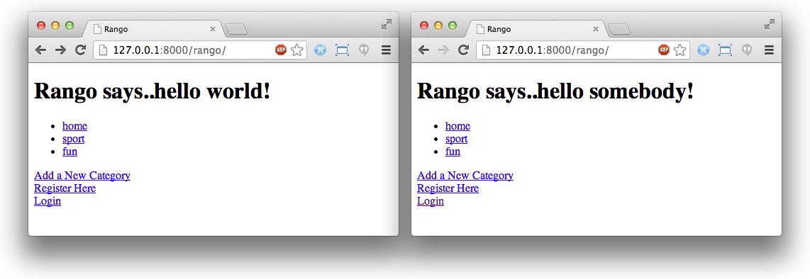
Django开发教程(二)
我们用Django模板语言{% if user.is_authenticated %}来检查用户是否通过验证.如果用户成功登录那么我们传递给模板的上下文变量会包含一个用户变量 - 所以我们可以检查用户是否登录.如果登录用户会得到一个欢迎用户的信息,比如Rango says... hello leifos!.否则的话只会返回Rango says... hello world!通用的欢迎信息

Slide 35
Django开发教程(二)
现在用户可以登录Rango,现在我们需要对一些特殊的部分限制访问,例如只有注册用户才能增加目录和页面.在Django里我们有两种方法实现这个功能:
通过检查request对象和检查用户是否登录.
用一个方便的装饰器来检查用户是否登录.
第一个是通过user.is_authenticated()方法查看用户是否登录.user对象是通过request对象传递给视图的.下面是简单的例子.
def some_view(request):
if not request.user.is_authenticated():
return HttpResponse("You are logged in.")
else:
return HttpResponse("You are not logged in.")

Slide 36
Django开发教程(二)
使用装饰器进行限制访问，在views.py文件里调用retricted()
这里我们用了一个装饰器,它位于函数定义前,并且用@符号开头.Python会在执行函数/方法前执行装饰器.在使用装饰器前同样需要导入,像下面一样导入:
@login_required
def restricted(request):
return HttpResponse("Since you're logged in, you can see this text!")
from django.contrib.auth.decorators import login_required

Slide 37
Django开发教程(二)
同样的还是要在urls.py文件的urlpatterns元组进行修改.我们的元组看起来和下面的例子一样.
我们同样需要处理用户未登录时的restricted()视图.我们怎么做呢?最简单的就是重定向用户的浏览器.Django允许我们自定义项目里的settings.py文件.在settings.py文件里设置LOGIN_URL变量为我们希望跳转的URL,例如登录页位于/rango/login/:
urlpatterns = [
url(r'^$', views.index, name='index'),
url(r'^add_category/$', views.add_category, name='add_category'),
url(r'^register/$', views.register, name='register'),
url(r'^login/$', views.user_login, name='login'),
url(r'^(?P<category_name_slug>\w+)', views.category, name='category'),
url(r'^restricted/', views.restricted, name='restricted'),
]
LOGIN_URL = '/rango/login/'

Slide 38
Django开发教程(二)
注销
确保用户能够优雅的注销需要给用户提供注销的选项.Django的logout()函数将会确保用户注销,以及终止它们的session,如果用户随后继续访问视图,将会拒绝它们的请求.
在rango/views.py中加入user_logout()函数:
from django.contrib.auth import logout
@login_required
def user_logout(request):
logout(request)
return HttpResponseRedirect('/rango/')

Slide 39
Django开发教程(二)
同样我们需要给user_logout()添加URL映射,打开urls.py文件修改urlpatterns元组:
urlpatterns = [
url(r'^$', views.index, name='index'),
url(r'^about/$', views.about, name='about'),
url(r'^add_category/$', views.add_category, name='add_category'),
url(r'^category/(?P<category_name_slug>[\w\-]+)/$', views.category, name='category'),
url(r'^category/(?P<category_name_slug>\w+)/add_page/$', views.add_page, name='add_page'),
url(r'^register/$', views.register, name='register'),
url(r'^login/$', views.user_login, name='login'),
url(r'^restricted/$', views.restricted, name='restricted'),
url(r'^logout/$', views.user_logout, name='logout'),
]

Slide 40
Django开发教程(二)
和前面的章节一样,我们需要修改index.html模板,使用模板上下文中的user对象来决定我们需要现实什么链接.在页面底部找到链接列表用下面的HTML代替它.注意别忘了加入注册页面的链接/rango/restricted/.
{% if user.is_authenticated %}
<a href="/rango/restricted/">Restricted Page</a><br />
<a href="/rango/logout/">Logout</a><br />
{% else %}
<a href="/rango/register/">Register Here</a><br />
<a href="/rango/login/">Login</a><br />
{% endif %}
<a href="/rango/about/">About</a><br/>
<a href="/rango/add_category/">Add a New Category</a>
<br />

Slide 41
Django开发教程(二)
练习
这章主要讲述在Django里如何管理用户验证.在我们的项目里讲述了如何安装Djangodjango.contrib.auth应用.另外,我们也展示了如何在django.contrib.auth.models.User模型里加入用户个人模型的额外字段.我们还详细的列出用户如何注册,登录,注销和访问限制.更多信息请看Django’s official documentation on Authentication.
定制你的应用,只有注册用户才能添加/修改目录/页面,非注册用户只能浏览/使用目录/页面.你也可以定制增加/修改页面的链接在只有用户登录时才会展示.
当用户输入错误用户名和密码时提供错误通知.
在大多数应用中,你要注册和管理用户时需要请求不同的安全级别 - 例如,确保用户有权限输入邮箱地址,或者发送给用户被忘记的密码.虽然我们可以自己进行开发来实现这些功能但是django-registration-redux应用已经很好的实现了这一功能 - 访问 https://django-registration-redux.readthedocs.org 查看更多细节.模板可以在这里找到:https://github.com/macdhuibh/django-registration-templates

Slide 42
Django开发教程(二)
有趣的表单
用户验证
使用模板
Cookies和Sessions
使用DRR进行验证
Bootstrap和Rango

Slide 43
Django开发教程(二)
使用模板
到目前为止我们已经为我们应用里许多的不用页面创建了Django HTML模板.可能你已经注意到了在模板里有许多重复的HTML代码.
大多数网站将会有大量重复的结构(例如顶部,则边栏,底部等等),在每个模板中重复这些HTML可不是一个好的方法.在Django模板语言中使用它提供的继承功能可以减少代码大量的冗余,而不是做大量的重复复制和粘贴.
基本的模板继承步骤如下:
定义应用里每个页面重复出现的部分(例如标题栏,侧边栏,底部,内容窗格)
在基础模板里提供页面基本的框架和通用内容(例如在页底的版权声明,以及页面中的标识和标题),然后定义一些代码段,用户可以定义需要的代码段.
创建具体的模板 - 它们都继承自基础模板 - 并且制定每个块的内容.

Slide 44
Django开发教程(二)
重复的HTML和基础模板
很明显我们创建的几个模板都有很多重复的HTML代码.下面我们抽离出每个模板中都重复的部分.
从现在开始让它做我们的基础模板,并且包存在templates目录的base.html文件(例如 templates/base.html)
<!DOCTYPE html>
<html>
<head>
<title>Rango</title>
</head>
<body>
</body>
</html>

Slide 45
Django开发教程(二)
现在我们已经定义了我们的基础模板,我们可以把它变为我们需要继承的模板.我们需要在模板中加入一个模板标签以便于我们能在基础模板里重写 - 这需要用到blocks.
在基础模板里增加body_block如下
<!DOCTYPE html>
<html>
<head lang="en">
<meta charset="UTF-8">
<title>Rango</title>
</head>
<body>
{% block body_block %}
{% endblock %}
</body>
</html>
用{%和%}标签调用标准的Django模板命令.为了开启一个块,模板命令是block <NAME>,这里<NAME>是你希望创建块的名字.最后需要保证用endblock命令关闭块.

Slide 46
Django开发教程(二)
更多的抽象
既然已经理解了Django块,让我们抽象出更多的基础模板.重新打开base.html模板修改如下.
<!DOCTYPE html>
<html>
<head>
<title>
Rango - {% block title %}How to Tango with Django!{% endblock %}
</title>
</head>
<body>
<div>
{% block body_block %}
{% endblock %}
</div> <br />

Slide 47
Django开发教程(二)
<div>
<ul>
{% if user.is_authenticated %}
<li><a href="/rango/restricted/">Restricted Page</a></li>
<li><a href="/rango/logout/">Logout</a></li>
<li><a href="/rango/add_category/">Add a New Category</a></li>
{% else %}
<li><a href="/rango/register/">Register Here</a></li>
<li><a href="/rango/login/">Login</a></li>
{% endif %}
<li><a href="/rango/about/">About</a></li>
</ul>
</div>
</body>
</html>

Slide 48
Django开发教程(二)
我们在模板中引入两个新的特性.
第一个是加入新的Django模板块title.所以我们可以为继承自基础模板的页面定制标题.如果页面没有使用这个块,那么这个标题会默认为Rango - How to Tango with Django!.
我们也可以把index.html模板中的链接列表加入到body_block块的后部.这将会为所有继承基础模板的页面展示这些链接.可以在body_block内容和链接之间加入一个水平线,以便我们区分这两部分.

Slide 49
Django开发教程(二)
模板继承
我们已经创建了带块的基础模板,现在我们需要修改那些继承基础模板的模板.例如,让我们重构rango/category.html模板.
首先我们需要移除所有重复的HTML代码和模板标签/命令.然后加入代码:
extends命令携带一个参数,这个参数是要继承的模板(例如 rango/base.html).然后修改category.html模板如下.
{% extends 'base.html' %}

Slide 50
Django开发教程(二)
{% extends 'base.html' %}
{% load staticfiles %}
{% block title %}{{ category_name }}{% endblock %}
{% block body_block %}
<h1>{{ category_name }}</h1>
{% if category %}
{% if pages %}
<ul>
{% for page in pages %}
<li><a href="{{ page.url }}">{{ page.title }}</a></li>
{% endfor %}
</ul>
{% else %}
<strong>No pages currently in category.</strong>
{% endif %}
{% if user.is_authenticated %}
<a href="/rango/category/{{category.slug}}/add_page/">Add a Page</a> {% endif %}
{% else %}
The specified category {{ category_name }} does not exist!
{% endif %}
{% endblock %}

Slide 51
Django开发教程(二)
到目前为止我们可以直接的在模板里键入页面/视图的URL,例如<a href="/rango/about/"> About </a>.然而最好的方式是使用url模板标签来查找在urls.py文件中的url.我们需要改写一下.
现在可以修改基础模板的url模板标签:
<li><a href="{% url 'about' %}">About</a></li>
<div>
<ul>
{% if user.is_authenticated %}
<li><a href="{% url 'restricted' %}">Restricted Page</a></li>
<li><a href="{% url 'logout' %}">Logout</a></li>
<li><a href="{% url 'add_category' %}">Add a New Category</a></li>
{% else %}
<li><a href="{% url 'register' %}">Register Here</a></li>
<li><a href="{% url 'login' %}">Login</a></li>
{% endif %}
<li><a href="{% url 'about' %}">About</a></li>
</ul>
</div>

Slide 52
Django开发教程(二)
在我们的index.html模板里有一个带参数的url模式,例如category会带一个category.slug参数.在这里你可以使用模板标签来传递这个category.slug参数,例如在模板里写入{% url ‘category’ category.slug %}:
{% for category in categories %}
<li><a href="{% url 'category' category.slug %}">{{ category.name }}</a></li>
{% endfor %}

Slide 53
Django开发教程(二)
练习
完成下面的练习你将会成为Django模板专家.
更改所有模板使他们都继承base.html模板.步骤和上面的例子一样.就和下图一样,所有的模板都会继承base.html.当完成后记得删除index.html模板里的链接.我们不再需要它们了!你也可以移除在about.html模板里的链接.
在限制页面使用模板.模板取名为restricted.html,并且保证它也继承base.html模板.
使用url模板标签代替所有的url.
添加一个地址使用户不论在网站的哪个位置都能返回到主页.

Slide 54
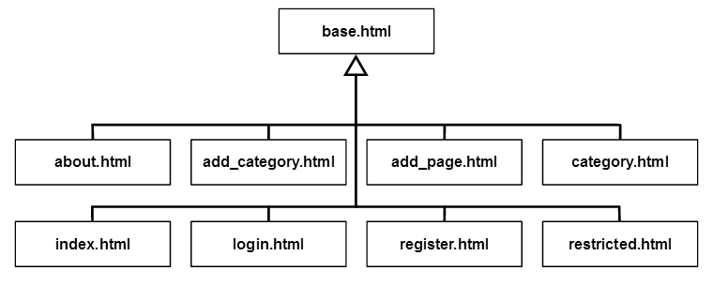
Django开发教程(二)

Slide 55
Django开发教程(二)
有趣的表单
用户验证
使用模板
Cookies和Sessions
使用DRR进行验证
Bootstrap和Rango

Slide 56
Django开发教程(二)
Cookies,无处不在的Cookies!
当我们请求访问一个网站时,服务器会返回请求页面的内容.另外还有一个或者多个cookies被传送给客户端,它们将会保存在浏览器的cache里.当一个用户在同一个网站服务器请求新的页面时,所有的关于这个页面的cookies也会发送到请求里.服务器会解析请求里的cookies字段并且生成一个特定的响应.

Slide 57
Django开发教程(二)
Sessions和无状态协议
所有的浏览器和服务器之间的交互都会通过HTTP协议.通过第8章简单的接触我们知道HTTP是无状态协议.这就意味着每次客户端请求(HTTP GET)或者发送(HTTP POST)资源给服务器都必须新建立一个连接(一个TCP连接).
因为客户端和服务器没有持续的连接,两端的软件不能仅仅通过单独的连接保持会话状态.例如,客户端每次都需要告诉服务器谁在这个主机上登录了这个web应用.这就是用户和服务器之间的会话,这也是session的基本 - a semi-permanent exchange of information.作为一个无状态协议,HTTP需要保持会话状态非常的困难 - 但是很走运我们可以使用几种技术来绕过这个问题.

Slide 58
Django开发教程(二)
Sessions和无状态协议
最常用的一种保持状态的方法就是使用session ID,和cookies一样存储在客户端电脑.session ID可以认为是一种令牌(一大串字符串),它能够唯一标识特定web应用里的会话.和cookies存储许多不同种类的数据不一样(像用户名,名字,密码),它只存储session ID,并且映射到web服务器的一个数据结构.在这个数据结构里,你可以存储任何你需要的信息.这对于用户来说是更安全的存储方法.用这种方法,这些数据不会被一个不安全的客户端和连接所监听.

Slide 59
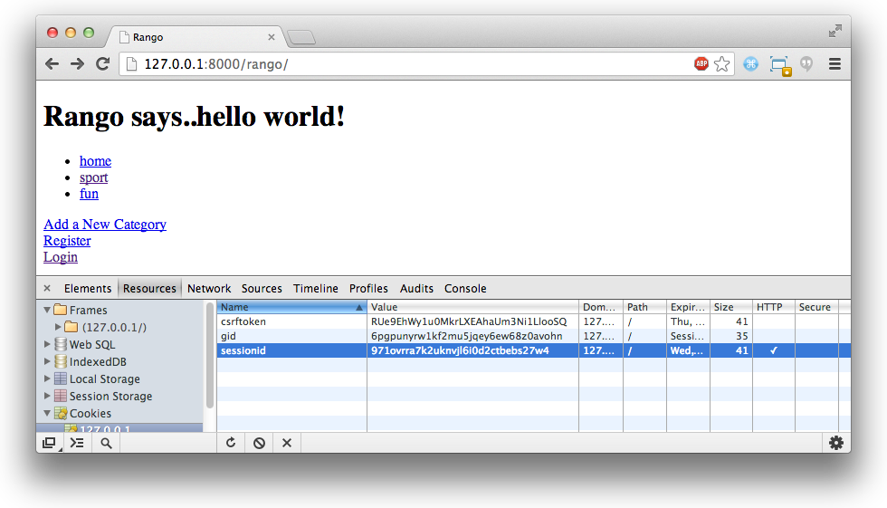
Django开发教程(二)
Sessions和无状态协议
如果你的浏览器支持cookies,当你访问所有的网站时都会创建一个新的会话.你可以自己查看下,如图所示.在Google Chrome的开发者工具中,你可以查看到web服务器发送给你的cookies.在下图中,你可以观察到选中的sessionid cookie.这个cookie包含一系列的字母和数字,它可以使Django唯一标识一个会话.到现在,所有的session细节都表述完了 - 但是服务器端还没讲.

Slide 60
Django开发教程(二)
在Django里设置Sessions
为了检查一切都设置妥当,打开Django项目里的settings.py文件.找到MIDDLEWARE_CLASSES元组.你可以在元组中看到django.contrib.sessions.middleware.SessionMiddleware模块 - 如果没有看到现在就加进去.正式这个SessionMiddleware中间件能够创建唯一的sessionidcookies.

Slide 61
Django开发教程(二)
测试Cookie功能
为了测试cookies,你可以使用Django的request对象提供的便捷方法.其中set_test_cookie(),test_cookie_worked()和delete_test_cookie()方法对我们比较有用.在一个视图里,你需要设置一个cookie.在另一个视图你需要检查cookie是否存在.两个不同的视图都要请求cookies,是因为你要查看是否客户端接收了来自服务器的cookie.
我们将会使用前面创建的两个视图,index()和register().如果你实现了用户验证功能,你需要确保你已经进行了注销.我们不会在网页上展示而是在终端里输出Django服务器验证cookies是否正常工作.当我们成功确认cookies确实正常工作,我们会移除代码恢复原状.

Slide 62
Django开发教程(二)
测试Cookie功能
在Rango的views.py文件,找到index()视图.在里面添加下面这一行.为了确保这行能够执行,把它放在视图的第一行,不要包含在条件语段里.
在register()视图顶部加入下面3行代码 - 同样是为了保证它们能被执行.
request.session.set_test_cookie()
if request.session.test_cookie_worked():
print ">>>> TEST COOKIE WORKED!"
request.session.delete_test_cookie()

Slide 63
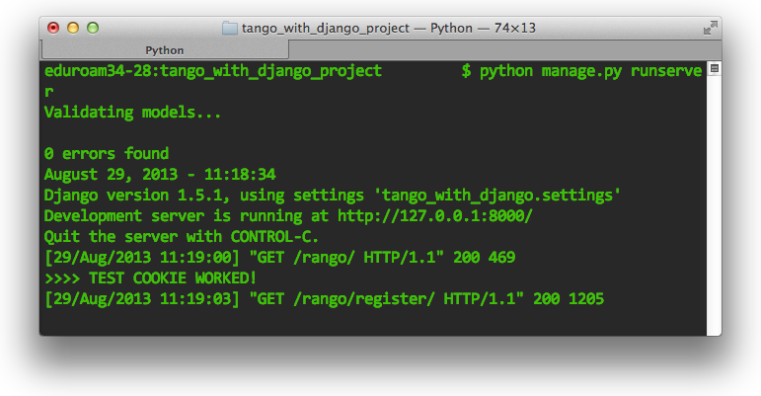
Django开发教程(二)
测试Cookie功能
更改完以后运行Django服务并打开Rango首页, http://127.0.0.1:8000/rango/.页面加载完后,前往注册页面.当注册页面加载后,你将会和下图一样在终端里看到>>>> TEST COOKIE WORKED!.

Slide 64
Django开发教程(二)
客户端Cookies
现在我们已经知道cookies是如何工作的,让我们实现一个简单的网站访问计数.首先我们需要创建两个cookies:一个用来追踪用户访问Rango网站次数,另一个用来追踪上一次登录的时间.保持追踪用户上一次的访问时间和日期将允许我们每天只能增长一次访问次数.
假设用户访问的Rango页面一般为首页.打开rango/view.py并修改 index()视图如下.
def index(request):
category_list = Category.objects.all()
page_list = Page.objects.order_by('-views')[:5]
context_dict = {'categories': category_list, 'pages': page_list}
visits = int(request.COOKIES.get('visits', '1'))
reset_last_visit_time = False
response = render(request, 'rango/index.html', context_dict)

Slide 65
Django开发教程(二)
if 'last_visit' in request.COOKIES:
last_visit = request.COOKIES['last_visit
last_visit_time = datetime.strptime(last_visit[:-7], "%Y-%m-%d %H:%M:%S")
if (datetime.now() - last_visit_time).days > 0:
visits = visits +
reset_last_visit_time = True
else:
reset_last_visit_time = True
context_dict['visits'] = visits
response = render(request, 'rango/index.html', context_dict)
if reset_last_visit_time:
response.set_cookie('last_visit', datetime.now())
response.set_cookie('visits', visits)
return response

Slide 66
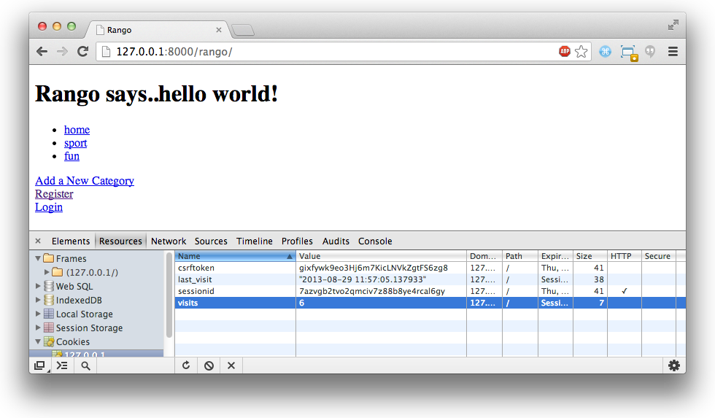
Django开发教程(二)
注意
在这里你需要在views.py文件的头部加入Python的datetime模块.
如果你现在打开Rango主页,检查你浏览器中的开发者工具,你将会看到visits和last_visit两个cookie.如上图所示.
我们可以修改index.html在里面加入<p> visits: {{ visits }}</p>来现实访问次数.
from datatime import datetime

Slide 67
Django开发教程(二)
在前一个例子中我们使用了客户端的cookies.然而,另一种更安全的方法是把session信息存储在服务器端.我们可以使用存储在客户端的session ID cookie作为解锁数据的钥匙.
使用基于cookie的session你需要完成以下几步.
确保settings.py文件的MIDDLEWARE_CLASSES包含django.contrib.sessions.middleware.SessionMiddleware.
配置session后台.确定django.contrib.sessions在你settings.py文件的INSTALLED_APPS里.如果没有则添加并且运行数据库迁移命令python manage.py migrate.
假设使用数据库作为后台,但是你也可以设置成其他(比如cache).参见 official Django Documentation on Sessions for other backend configurations.

Slide 68
Django开发教程(二)
现在我们可以调用request.session.get()方法访问服务器端的cookies,使用request.session[]存储它们.注意session ID cookie仍然用来标记客户端机器(严格的说是存在一个浏览器端的cookie),但是所有的数据都存储在服务器端.下面我们修改index()函数使用基于cookie的session:
def index(request):
category_list = Category.objects.order_by('-likes')[:5]
page_list = Page.objects.order_by('-views')[:5]
context_dict = {'categories': category_list, 'pages': page_list}
visits = request.session.get('visits')
if not visits:
visits = 1
reset_last_visit_time = False
last_visit = request.session.get('last_visit')
if last_visit:
last_visit_time = datetime.strptime(last_visit[:-7], "%Y-%m-%d %H:%M:%S")

Slide 69
Django开发教程(二)
if (datetime.now() - last_visit_time).seconds > 0:
visits = visits + 1
reset_last_visit_time = True
else:
reset_last_visit_time = True
if reset_last_visit_time:
request.session['last_visit'] = str(datetime.now())
request.session['visits'] = visits
context_dict['visits'] = visits
response = render(request,'rango/index.html', context_dict)
return response

Slide 70
Django开发教程(二)
当你使用cookies时你可以使用Django的session框架来设置browser-lenght sessions或者persistent sessions.这两个名字的解释如下:
browser-length sessions是当浏览器关闭时截至.
persistent sessions可以随你的选择而结束.它可以是一个小时甚至是一个月.
默认的browser-length sessions是被关闭的.你可以通过设置Django的settings.py来开启它(增加SESSION_EXPIRE_AT_BROWSER_CLOSE并设置为true).
persistent session默认是开启的,可以设置SESSION_EXPIRE_AT_BROWSER_CLOSE为False进行开启.persistent sessions有一个额外的设置SESSION_COOKIE_AGE,它可以允许你设置cookie的存活时间.这个值是一个整型,代表着cookie能存活的秒数.例如修改为1209600意味着网页的cookies将会在两周后过期.

Slide 71
Django开发教程(二)
清除Sessions数据库
Session cookies是不断累积的.所以如果你是使用数据库作为后台你需要定期的清除存储的cookies.可以用python manage.py clearsessions命令来实现.Django文档里建议每天运行一次.

Slide 72
Django开发教程(二)
基本的注意事项和流程
在Django应用中使用cookies,有一些事情你需要注意:
首先,考虑你的web应用需要什么类型的cookies.你保存的信息需要持续存储还是在会话结束后就截至?
对你使用cookies储存的信息要格外小心.存储在cookies里的信息同样会呈现在用户的电脑上.这样做的风险非常的大:你不会知道用户的电脑是多么的危险.如果保存一些敏感的信息还是存在服务器端吧.
另一个致命的是用户可以设置他的浏览器级别非常的高,这将会阻止你的cookies.一旦你的cookies被阻拦,你的网站功能就会异常.你必须想到这一点 - 你无法空值用户浏览器.

Slide 73
Django开发教程(二)
如果你的情况适合客户端cookies,你可以按照如下步骤进行:
首先检查你希望的cooki是否存在.可以用检查request参数实现.request.COOKIES.has_key('<cookie_name>')函数会返回一个布尔值来告诉我们是否有一个叫<cookie_name>的cookie存在.
如果这个cookie存在,你可以通过request.COOKIES[]来获取.COOKIES属性是一个字典,你可以把你希望获取的cookie名写入方括号中.记住所有的cookies都返回为字符串.因此你必须把它们转化成正确的类型.
如果cookie不存在或者你希望更新cookie.你可以使用response.set_cookie('<cookie_name>', value)函数来实现,这里的两个参数分别是cookie的名字和他们的值.

Slide 74
Django开发教程(二)
如果你需要更安全的cookies,那么就需要使用基于cookies的session:
确保settings.py中的MIDDLEWARE_CLASSES包含django.contrib.sessions.middleware.SessionMiddleware.
设置你的session后台SESSION_ENGINE.查看 official Django Documentation on Sessions 获取不同后台的不同设置.
通过requests.sessions.get()来获取存在的cookie.
通过requests.session['<cookie_name>']更改或设置cookie.

Slide 75
Django开发教程(二)
练习
现在你已经完成了这章,下面来做一些简单的练习.
检查服务器端cookies.清除浏览器cache和cookies,然后确定last_visit和visits都被删除.注意你将仍然恩可以看到sessionidcookie.Django使用这个cookie可以去查询数据库,这个数据库储存所有的关于服务端的session.
更改About页面视图和模板,现实用户访问网站的次数.

Slide 76
Django开发教程(二)
提示
为了帮助你完成上面的练习,下面的提示可能帮助你.
你必须把cookie的值传递给模板的上下文,使它传递给页面,代码如下:
# If the visits session varible exists, take it and use it.
# If it doesn't, we haven't visited the site so set the count to zero.
if request.session.get('visits'):
count = request.session.get('visits')
else:
count = 0
return render(request, 'rango/about.html', {'visits': count})

